Slide 1
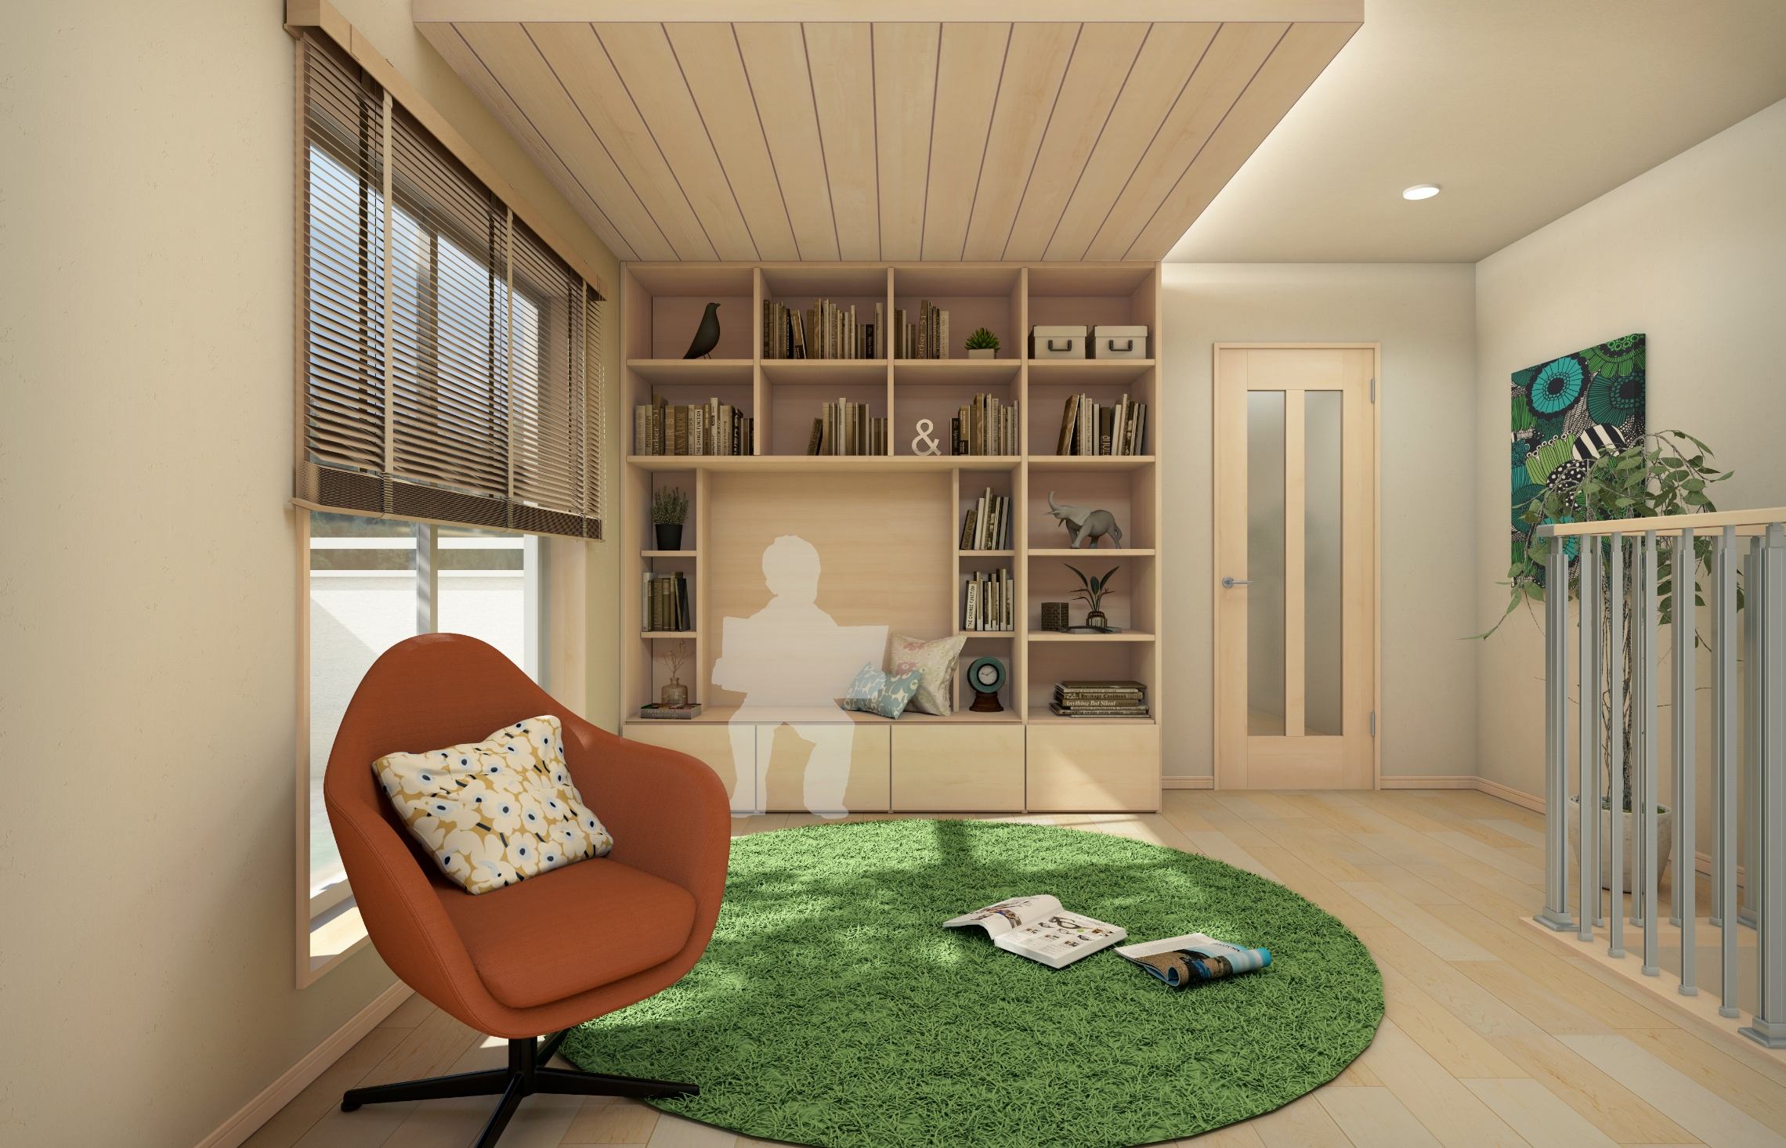
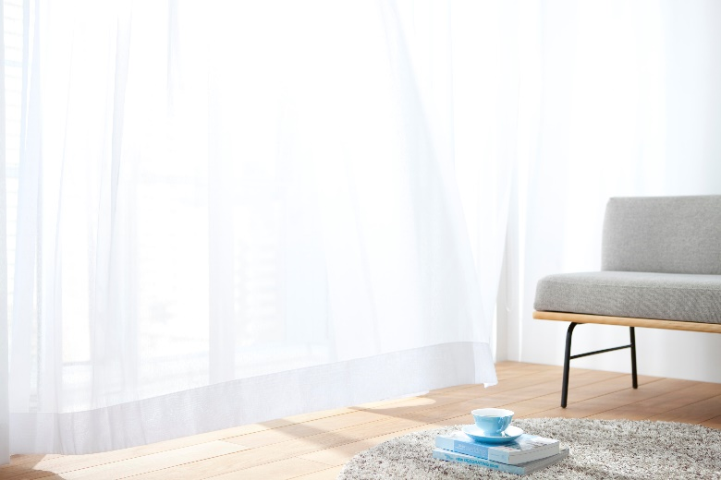
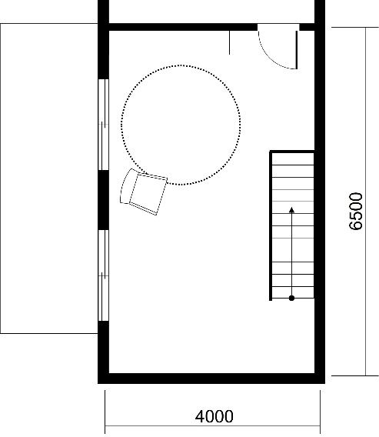
To be home - NATURAL
T-NA-01
ゆとりと温もりのある北欧＜ヒュッゲ＞なライフスタイルで暮らしたい。
メープルクリア×メープルの優しいコーディネイト。
長い冬を楽しく過ごす北欧のインテリアをお手本に、
ポップなカラーやテキスタイルで明るくまとめたファミリーリビングです。
ヌックと天井の羽目板で、ほっこり感のある家族のためのライブラリーに。
壁紙：品番RE53066（サンゲツ）
内装ドア：メープル柄
幅木：メープル柄
#北欧モダン、 #ファミリーライブラリー、 #2階ホール利用
床材：メープルクリア

